Slide 1
全国实盘课系列———
重回万亿
如何优选方向？
2022年12月2日星期五
经传投研：张明科
执业编号：A1120619100001

Slide 2
盘面环境

Slide 3
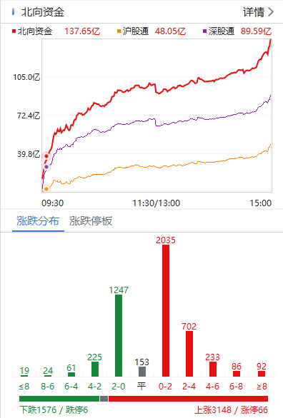
大盘-情绪和仓位的判断
压力位3200，支撑位3000， 关键震荡位3100；
资金量能：两市重归万亿，大增量，流动资金持续3天翻红，机会延续度较好；
节奏：放量金叉中期，量能配合可适当再增1~2成总仓，利于操作。
国防20条，多地跟进，利好旅游消费，更重要的是利好信心！北向也大幅跟进
注意个股有自己的金叉死叉，不要受大盘影响而急于脱离信号操作
Notes:
2022年以来居民储蓄率大幅上升，截至2022上半年，居民储蓄率达36%，较年初提升5个百分点

Slide 4
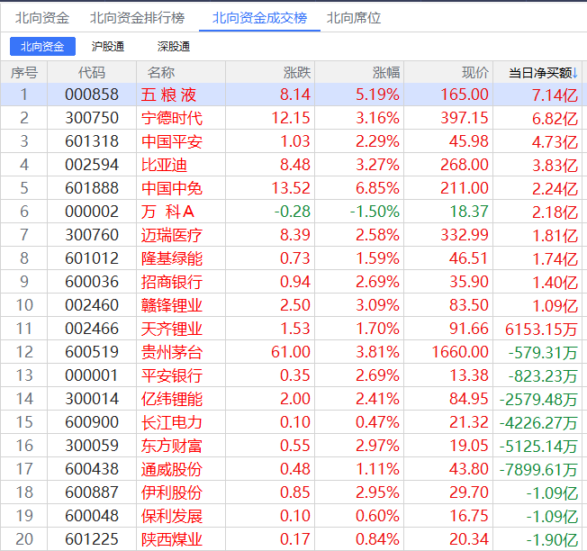
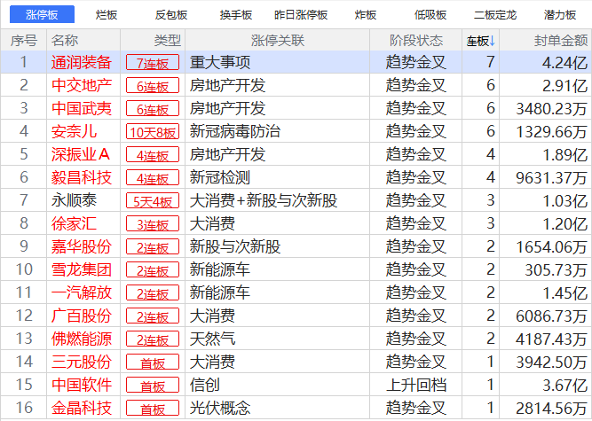
关注市场情绪及龙头方向
中线风险：北向持续流出个股（短期或小幅度流进的，也不值得跟进）
主题：短资金进攻的 国企改革，房地产、旅游、特高压，注意破位即阶段结束

Slide 5
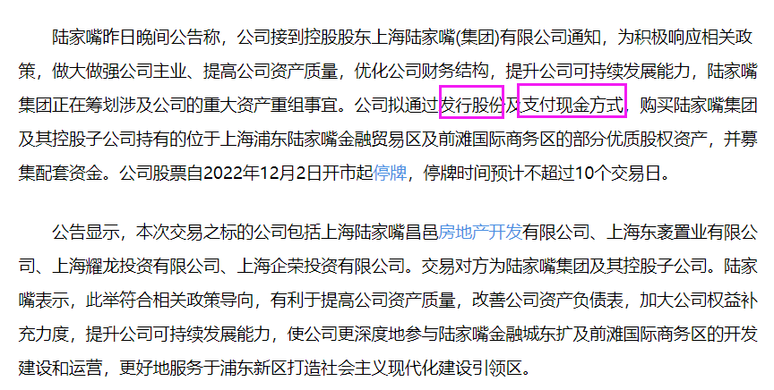
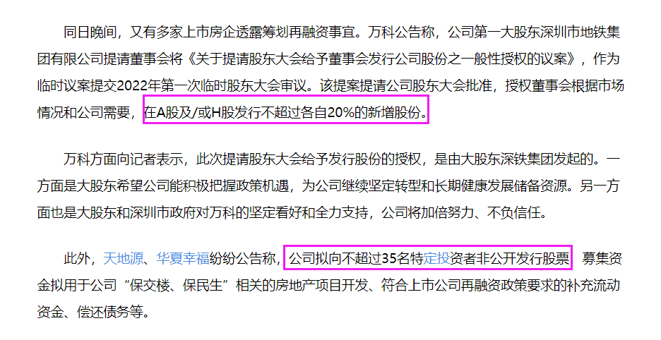
事件
来源：上海证券报
融资：现金＞债券＞定增＞公增

Slide 6
「二十大」 下的方向
能源：新能源和化石能源“两条腿走路”，新能源作为经济新增长点；
养老托育：预计“十四五”60岁以上突破3亿，占人口20%，中度老龄化；2035，4亿30%，中度老龄化；
中医药：促进传承、创新、发展；
国防：大国新型作战（无人机、激光武器）、网络安全。
来源：央行
二十大主提大方向，更多细分政策待后续各部委提出

Slide 7
节奏方向

Slide 8
选股操作节奏
牛线向上，等待资金持续流进打开空间，
中短线上攻在上，短线题材和中线控盘方向，都值得参与

Slide 9
短线选股模式
趋势、资金、买（卖）点缺一不可
上升通道+资金（三线拉升/超大单资金进攻）+金叉初期

Slide 10
如何快速挑控盘？ （11-22实盘）
板块
个股
适合中线跟踪，短线波段（三板斧）操作

Slide 11
寻找双红战法的好阶段
1.「双红」：「趋势图谱+多空博弈」翻红；
2. 更好条件：最近有小星星，炒作次数≥3，且「涨停家数＞炒作次数」——
①小星星：主流炒作的标志；
②炒作条件：资金炒作持续力度较好。
3. 进出场时机：
①捕捞季节金叉死叉：短线机会；
②智能辅助的线上线下：阶段性机会。
你的这个主题啊，涨太高啦
少年不识医药好，待到白发已惘然

Slide 12
小加餐

Slide 13
主力，比我们想象的要多（11-29实盘）
名称 | 资金代表
国家队 | 证金，汇金，中金
社保基金 | 养老，保险组合
机构资金 | 券商/银行理财，股票型基金等
外来资金 | 北向（沪深港通），MSCI等
公募基金 | 股票型基金，混合型基金
私募基金 | 私募投资
信托资金 | 信托基金
自有资金 | 控股公司，其他公司
个人资金 | 大户，牛散(较少）
指可以大量买卖股票，
以至于可以操纵股价的投资者。
(大部分都是机构投资者，
一出手就上亿资金不是问题）

Slide 14
主力和散户的特点
数量少，资金量大
数量最多，资金分散
优点：更容易抱团，容易带起市场节奏；
缺点：船大难掉头
优点：个体灵活，上下船容易；
缺点：各自为战，只能追寻大资金脚步

Slide 15
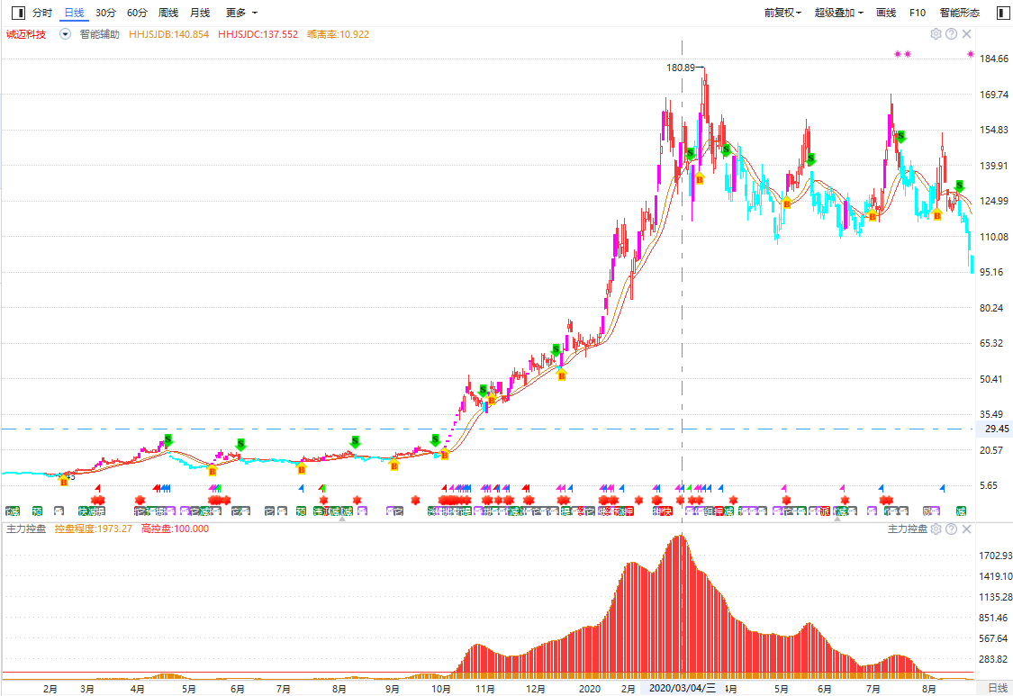
明晰主力运作全流程（11-29实盘）
3
主力建仓：新入主力吸筹。短则几个月，长则一两年；
控盘洗筹：初步控盘后，不断打压洗盘吸筹更多筹码，打压力度大，速度快；
洗盘拉升：收集足够多足以影响股价的筹码后，开始拉升，期间依然伴随洗盘；
反弹出货：不断反弹诱多出货
2
洗盘
拉升
控盘
洗筹
1
吸筹
4
反弹出货
主力资金量庞大，从建仓到出货是漫长的过程，不同阶段的表现和参与方式也不一样

Slide 16
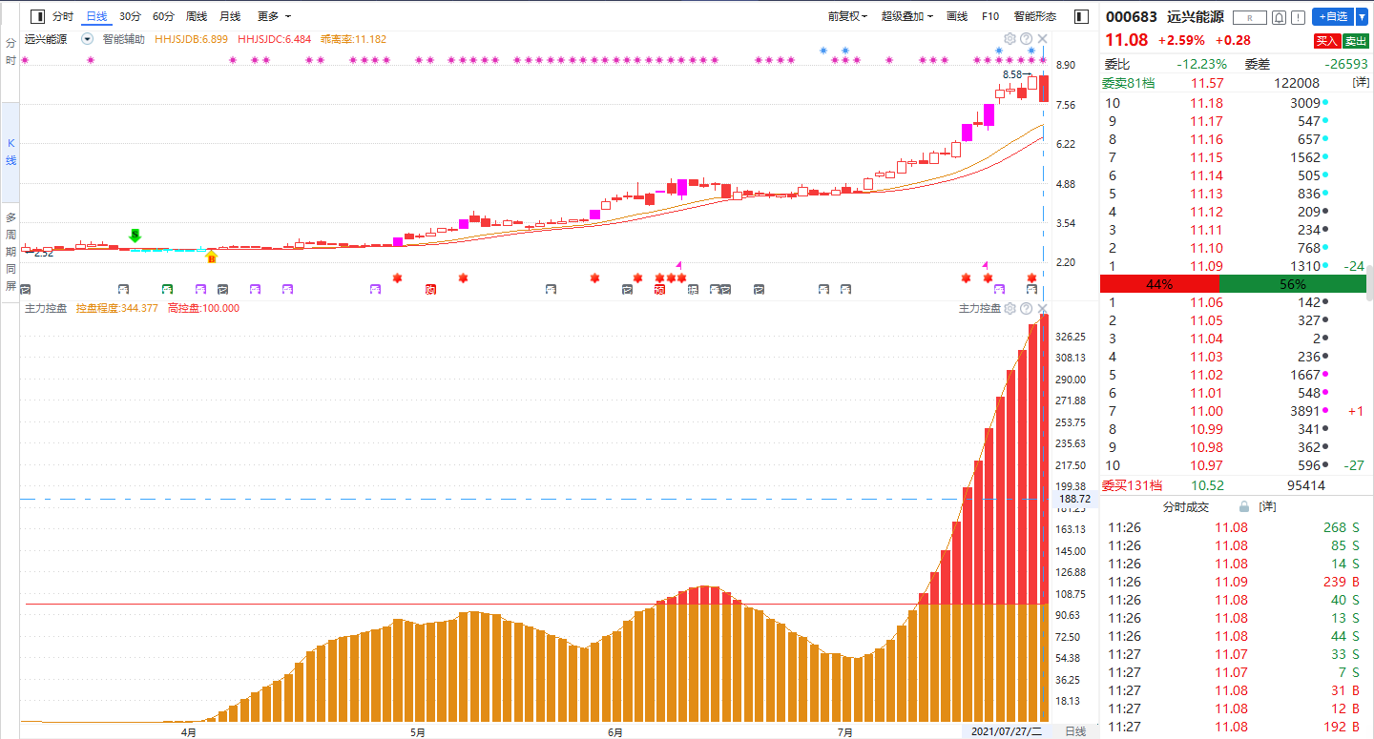
主力控盘：判断主力控筹程度
通过量价关系来推导主力对筹码的锁仓程度，从而判断主力对股票的控盘力度
红柱-高控盘(≥100）
黄柱-新控盘（0~100）

Slide 17
新控盘
新控盘：新入主力，吸筹，洗盘力度较大，时间较短；
特点：主力对筹码收集程度和控制度较小，缺足量筹码，对股价影响有限；
选股：控盘度增加；
操作：以「短线波段」为主，三板斧、B点回档金叉等。

Slide 18
学习提升渠道

Slide 19
主题知识点回顾
序号 | 标题 | 链接 | 主要内容
1 | 久违9000亿，进攻核心主题产 | https://toujiao.n8n8.cn/playback/11297 | 什么是主题； 近几年为什么都热衷炒主题？
2 | 白酒和牛奶互拼，3000点反复 | https://toujiao.n8n8.cn/playback/11316 | 主题的分类； 产业型主题为何是重点？
3 | 市场资金活跃 四步寻找优质主题 | https://toujiao.n8n8.cn/playback/11339 | 寻找优质主题的步骤； 信创主题分析，核心标的
4 | 底背离机会，快速定位强势主题 | https://toujiao.n8n8.cn/playback/11357 | 如何快速定位强势主题

Slide 20
交易细节回顾
序号 | 当天课程标题 | 链接 | 主要内容
1 | 金叉初期，速选强势模式个股 | https://toujiao.n8n8.cn/playback/11374 | S点后出三板斧信号，怎样取舍？
2 | 久违万亿，聚焦个股好模式 | https://toujiao.n8n8.cn/playback/11391 | 辅助线上，死叉，但还有资金进驻，怎么办？
3 | 3100上下盘旋 究竟谁更重要 | https://toujiao.n8n8.cn/playback/11539 | 如何把控追涨追强的仓位节奏，留意超大单资金的方向
4 | 寻找主力中线布局机会 | https://toujiao.n8n8.cn/playback/11651 | 金叉下，超大单资金出逃，仓位怎么控制更好？

Slide 21
龙虎榜
序号 | 当天课程标题 | 链接 | 主要内容
1 | 龙虎榜引路，赢战短线布局 | https://toujiao.n8n8.cn/playback/11176 | 什么是龙虎榜，对应规则
2 | 跟踪实力游资，借势抢抓妖股 | https://toujiao.n8n8.cn/playback/11191 | 如何快速找到实力游资帮派，拉萨天团怎样赚钱？
3 | 机构游资共振追涨 | https://toujiao.n8n8.cn/playback/11203 | 机构和游资的一线席位催生牛股、妖股

Slide 22
牛熊线“动态箱体”
序号 | 当天课程标题 | 链接 | 主要内容
1 | 小震荡初期，更应优中选优 | https://toujiao.n8n8.cn/playback/11466 | 如何理解学习动态箱体—牛熊线
2 | 吃药供销，在调整中寻觅好方向 | https://toujiao.n8n8.cn/playback/11484 | 牛线的单独用法及注意事项
3 | 行情沉浮，跟紧主力才好吃肉 | https://toujiao.n8n8.cn/playback/11499 | 熊线的单独用法
4 | 放量金叉，进攻性拉满 | https://toujiao.n8n8.cn/playback/11521 | 抢药吃不如抢股票 牛熊线结合形态：牛熊走平，震荡
5 | 3100上下盘旋 究竟谁更重要 | https://toujiao.n8n8.cn/playback/11539 | 熊线主动上移：机会启动
6 | 抢药吃不如抢股票 | https://toujiao.n8n8.cn/playback/11556 | 牛熊线交替上移：强势
7 | 缩量环境，仍是强者恒强的机会 | https://toujiao.n8n8.cn/playback/11573 | 熊线躺平，牛线下移：风险
8 | 3100震荡 紧跟主力进攻处 | https://toujiao.n8n8.cn/playback/11589 | 牛熊线交替下移：弱势
9 | 震荡为常态，找准主力方为上策 | https://toujiao.n8n8.cn/playback/11613 | 如何快速找到熊线上移板块？

Slide 23
选择“稳”社保(11-2实盘）
可关注社保3季度机构数增加，及股本增加类的个股，按盈利模式跟踪操作

